Slide 1


FACULTAD CIENCIAS E INGENIERÍA
SEMILLERO: MACHINE LEARNING
TEMA: ALGORITMO DE K NEAREST NEIGHBORS
UNIVERSIDAD DE MANIZALES

Slide 2

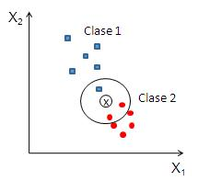
ALGORITMO DE KNN(K Nearest Neighbors)
¿Como Funciona ?
-Consiste en buscar los K puntos más cercanos a un punto concreto para poder inferir su valor. Este algoritmo pertenece al conjunto de técnicas del aprendizaje automático supervisado, y puede ser utilizado tanto para problemas de clasificación, como de regresión.

Slide 3
- Se encuentra bajo la categoría de métodos denominados Lazy Learnin Se llaman así, ya que este tipo de algoritmos no entrena un modelo, es decir, no se optimizan unos pesos, sino que simplemente compara como de parecidos son los puntos que conocemos, con los puntos nuevos, para obtener así una predicción
Las formas más populares de “medir la cercanía” entre puntos son la distancia Euclidiana (la “de siempre”) o la Cosine Similarity (mide el ángulo de los vectores, cuanto menores, serán similares).

Slide 4
BIBLIOGRAFIA
https://themachinelearners.com/algoritmo-knn/#_Como_funciona_KNN
https://www.aprendemachinelearning.com/clasificar-con-k-nearest-neighbor-ejemplo-en-python/

